Slide 1
아두이노 강의
스마트자동차공학부
이 지 연

Slide 2
아두이노 시작하기

Slide 3
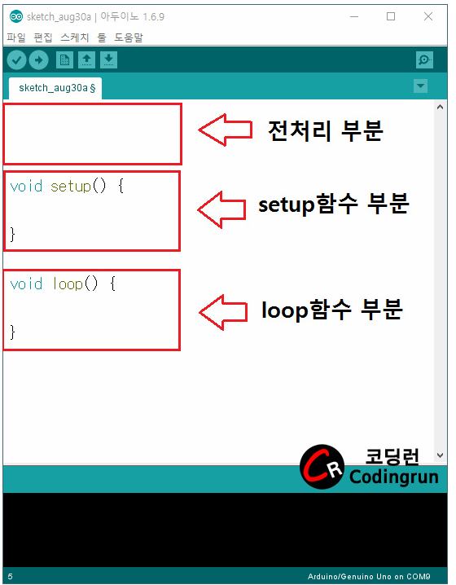
전처리 명령문 : #include, #define, #error, #if
setup() ; 아두이노 하드웨어 설정, 스케치 변수 초기화,
변수 선언
loop(); 아두이노의 실질적인 동작을 제어하는 코드 작성

Slide 4
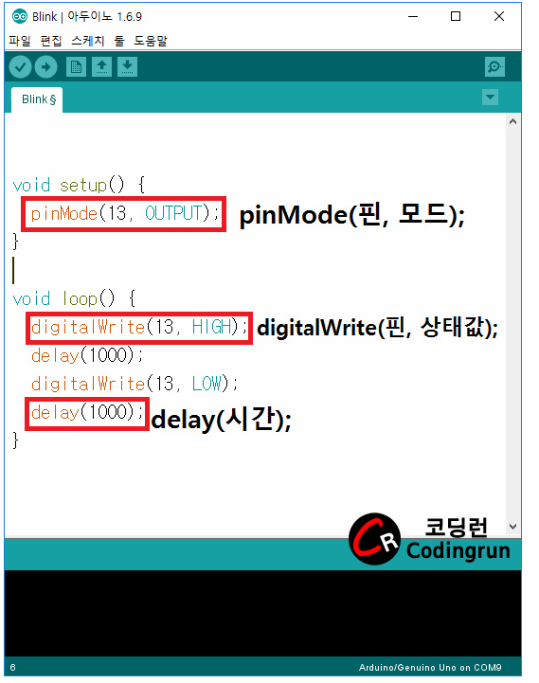
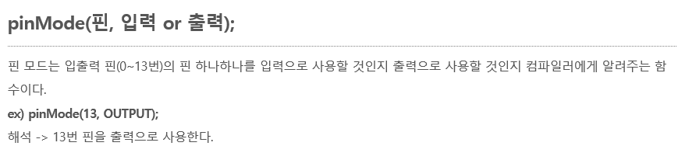
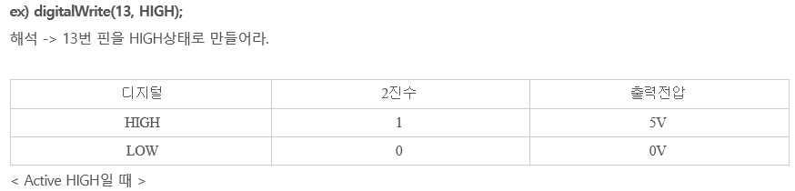
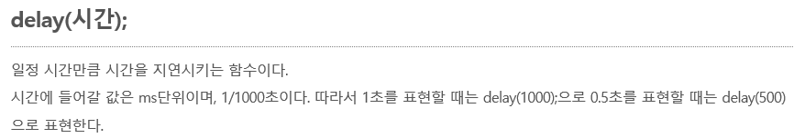

Slide 5
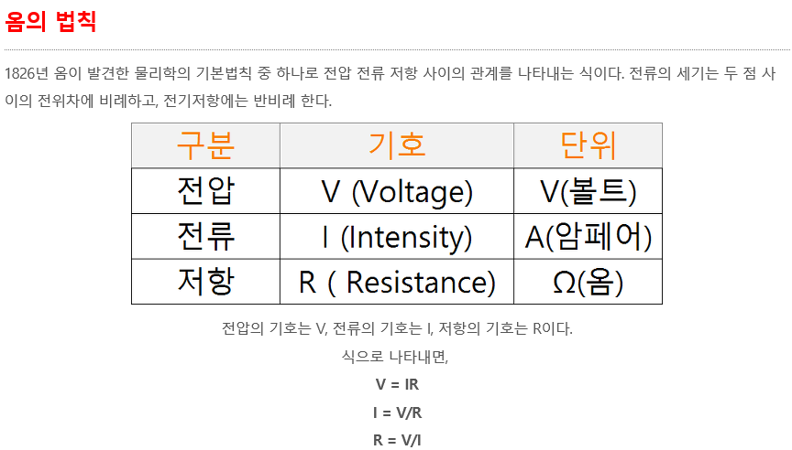

Slide 6
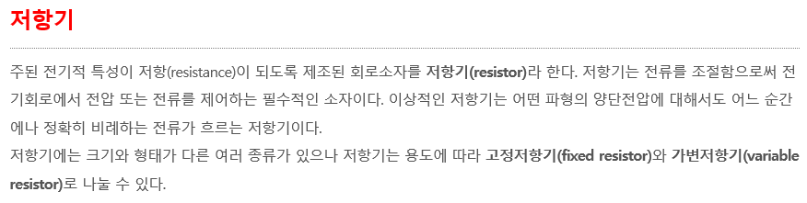
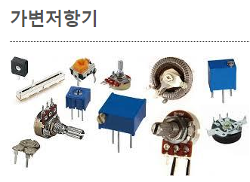
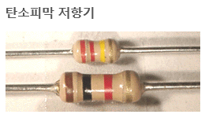
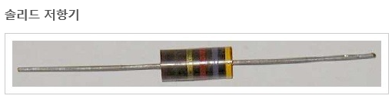
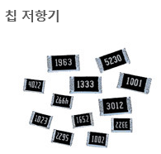
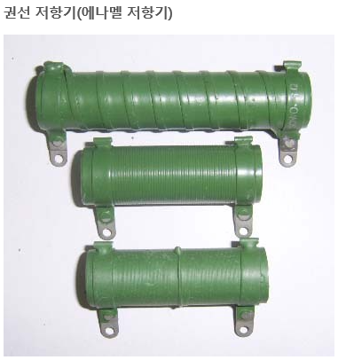
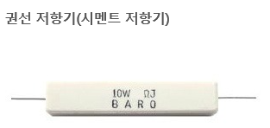
고정 저항기

Slide 7
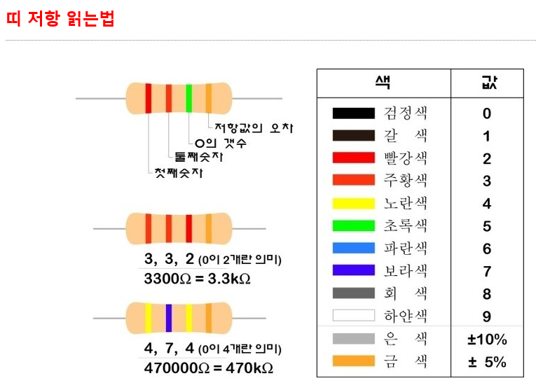

Slide 8
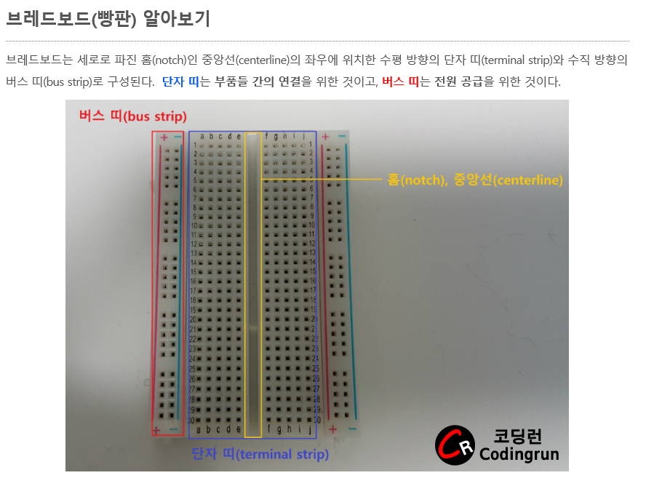
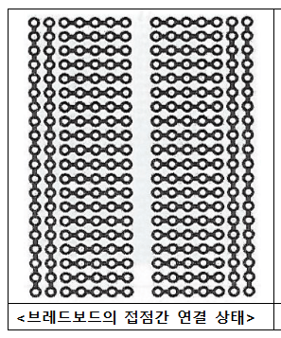

Slide 9
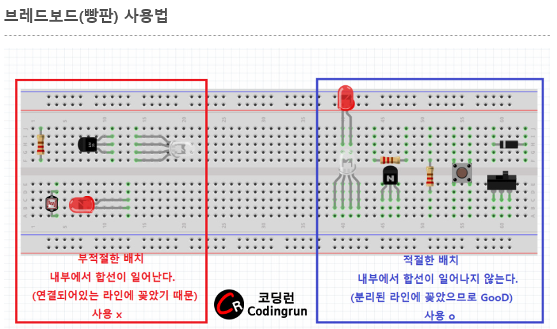

Slide 10
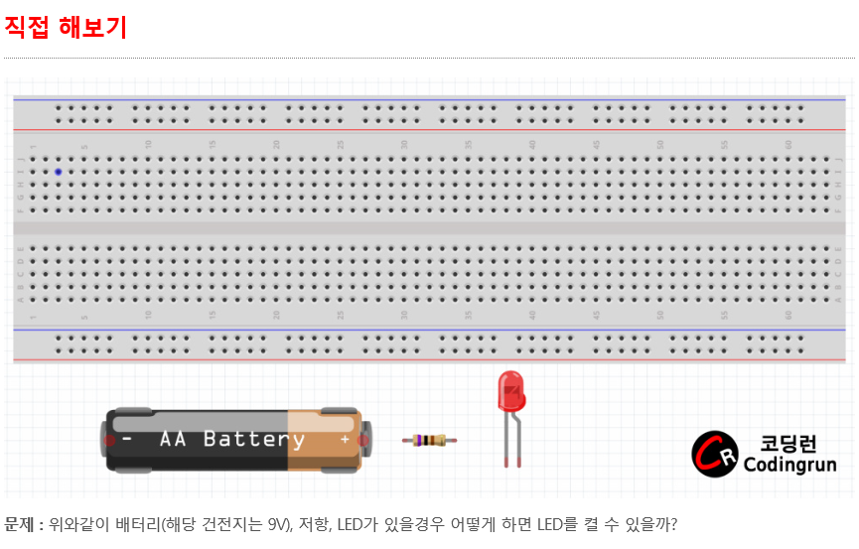

Slide 11
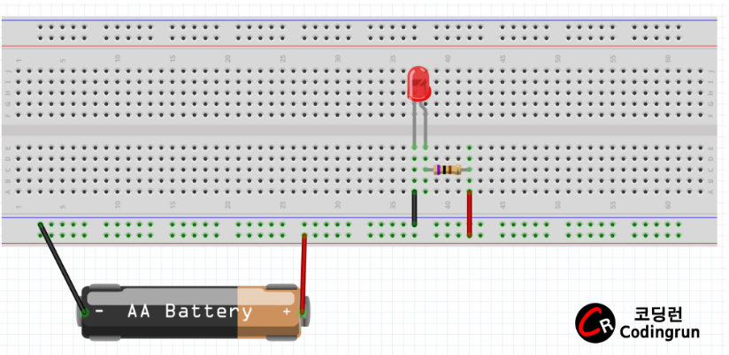
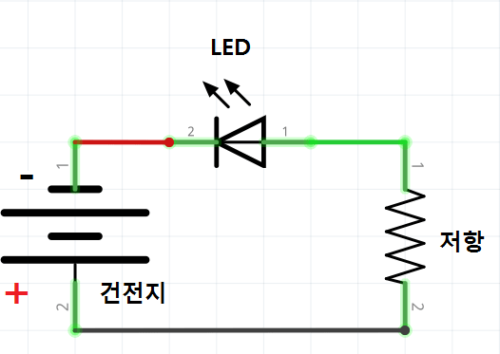
https://codingrun.com/76?category=678395

Slide 12
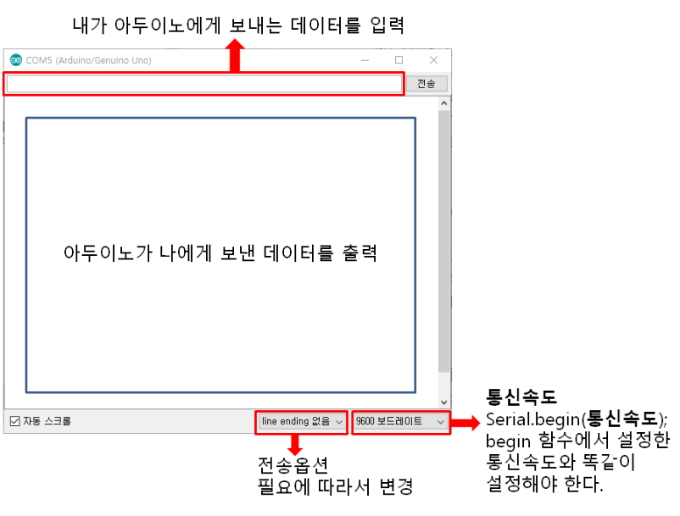
시리얼 모니터; 아두이노와 컴퓨터간에 메시지를 주고 받는 장치

Slide 13
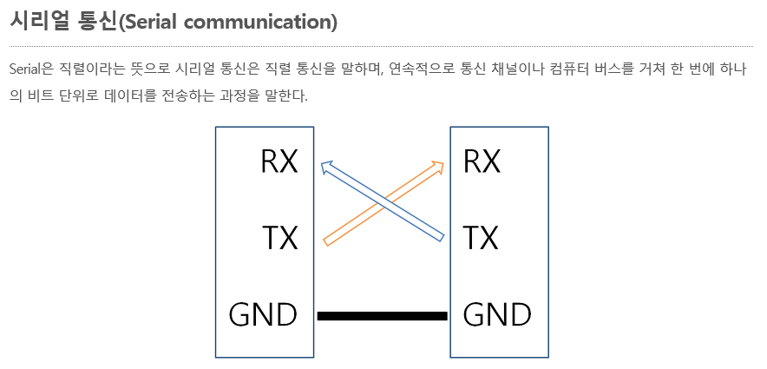
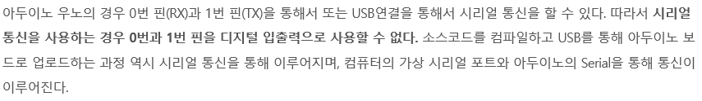

Slide 14
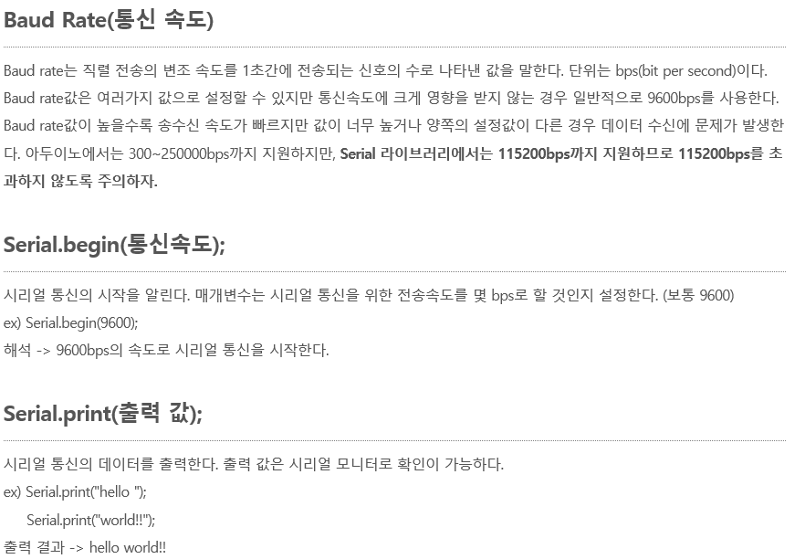

Slide 15
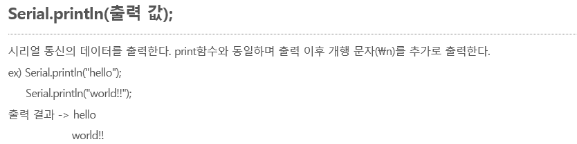

Slide 16
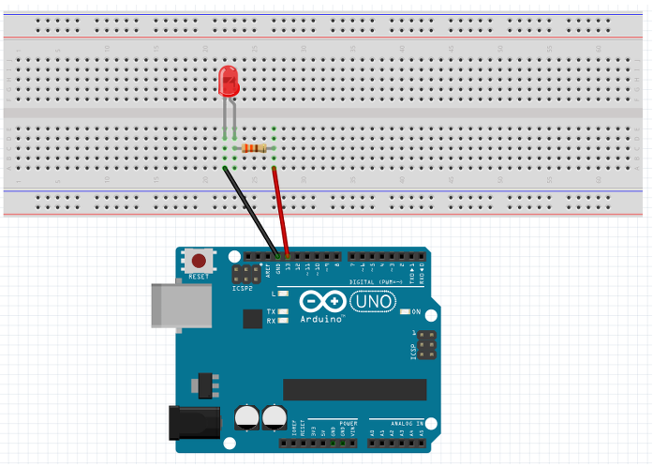
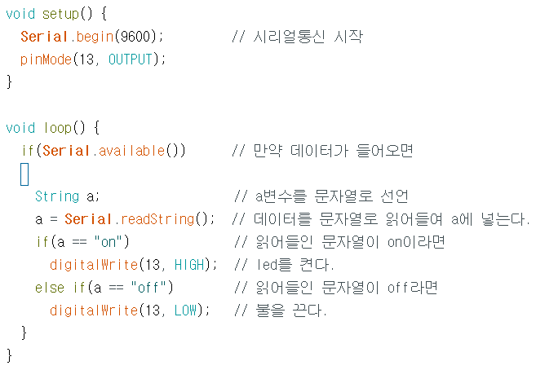
Blink 만들기
https://codingrun.com/76?category=678395

Slide 17
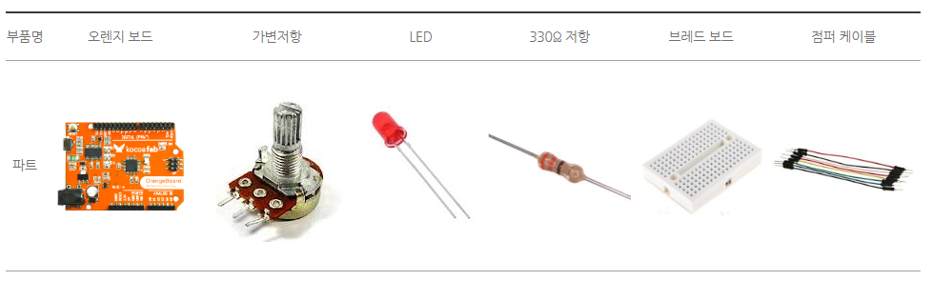
가변저항으로 LED밝기 조절하기

Slide 18
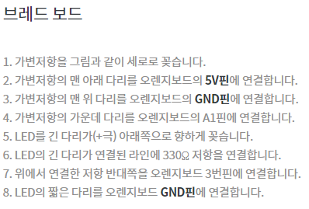
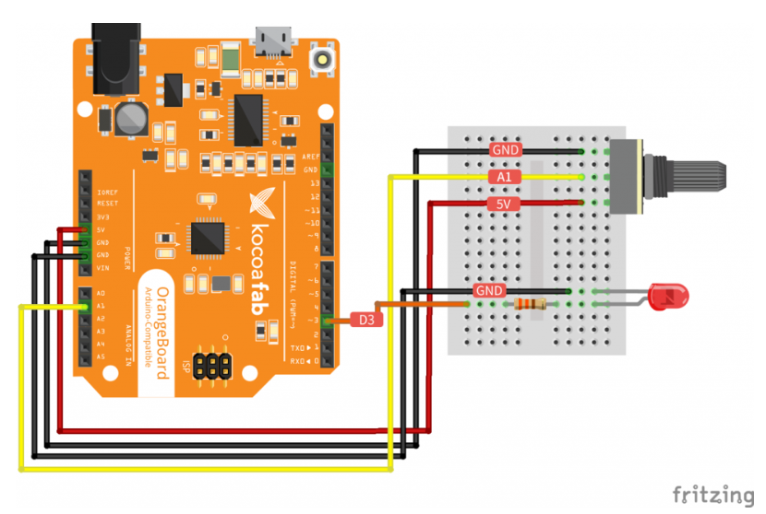
https://kocoafab.cc/tutorial/view/374

Slide 19
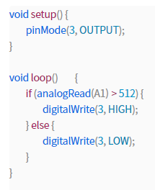
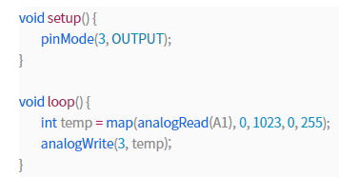
<가변저항으로 LED On/Off 제어하기>
<가변저항으로 LED 밝기 제어하기>
https://kocoafab.cc/tutorial/view/374

Slide 20
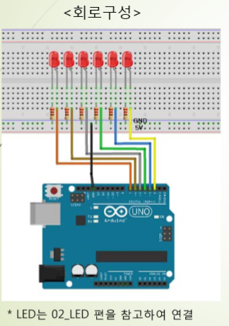
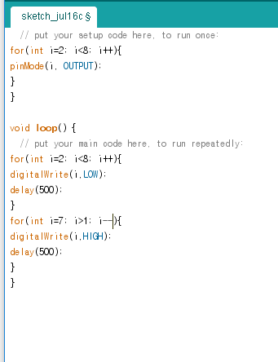
다수의 LED점멸(1)

Slide 21
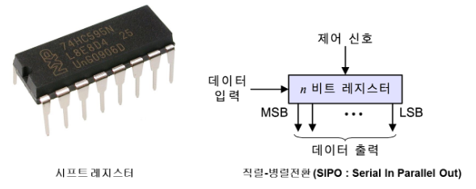
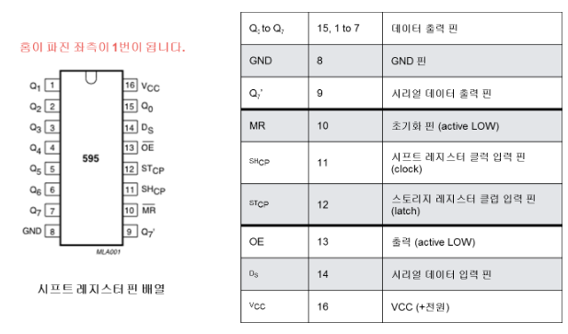
다수의 LED 점멸(2)-시프트레지스터

Slide 22
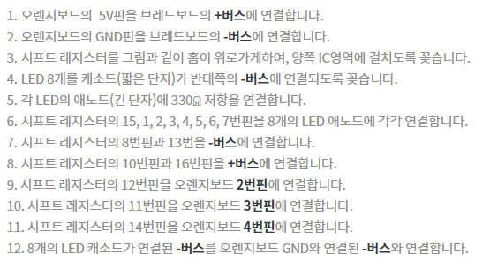
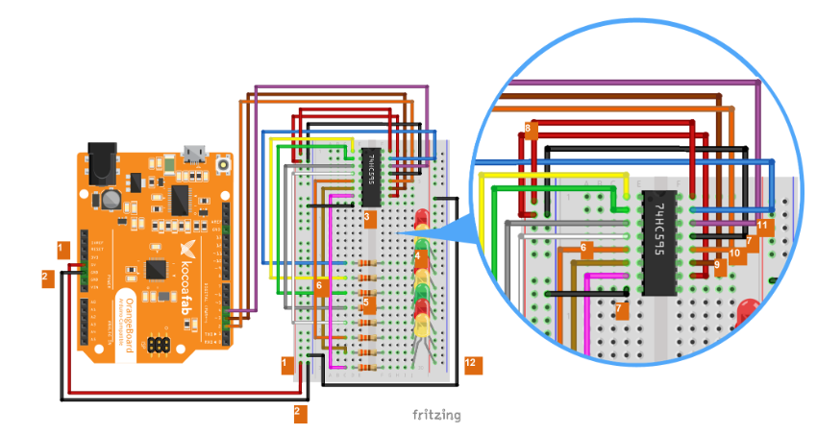
https://kocoafab.cc/tutorial/view/374

Slide 23
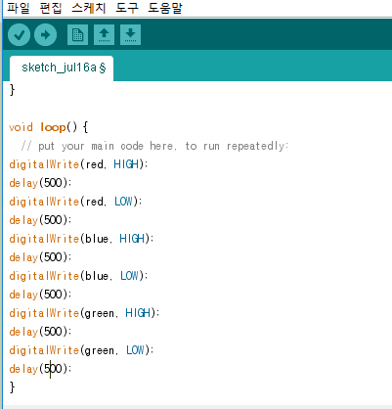
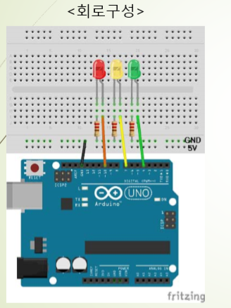
신호등

Slide 24
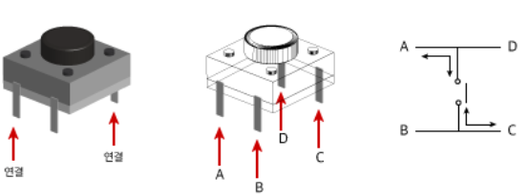
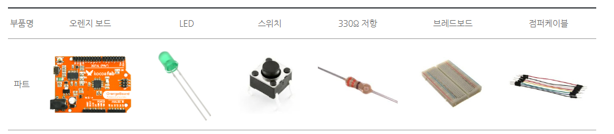
스위치 제어

Slide 25
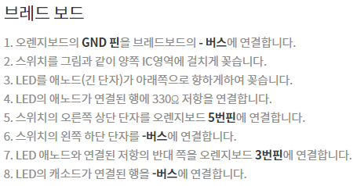
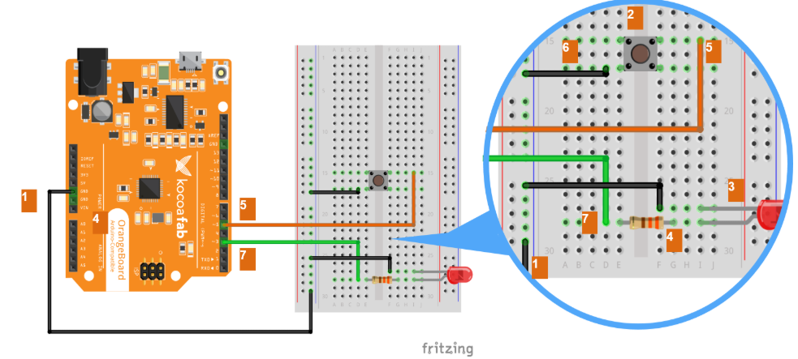

Slide 26
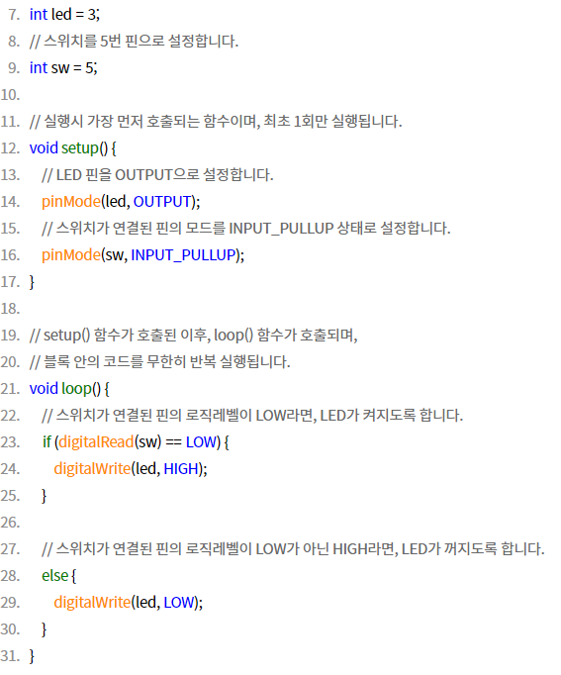
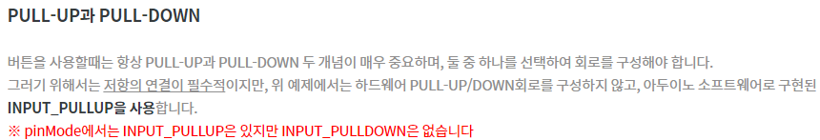

Slide 27
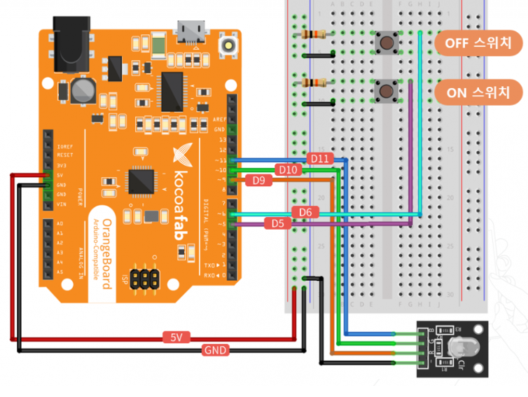
전등 스위치 만들기

Slide 28
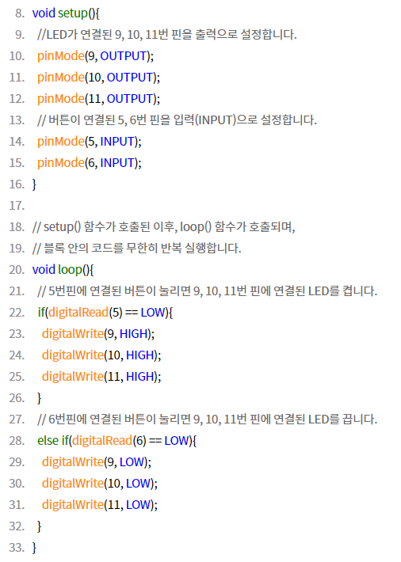

Slide 29
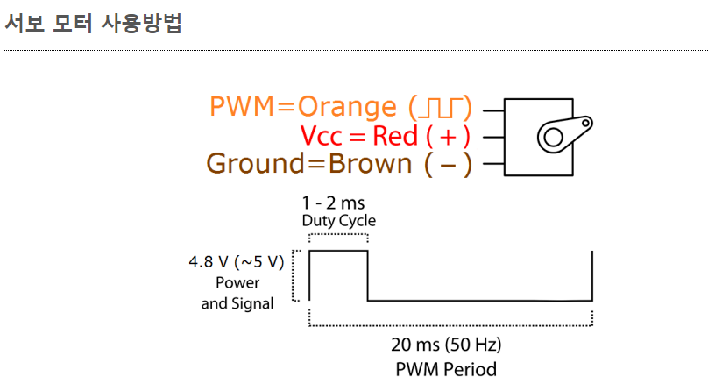
서보 모터 제어하기

Slide 30
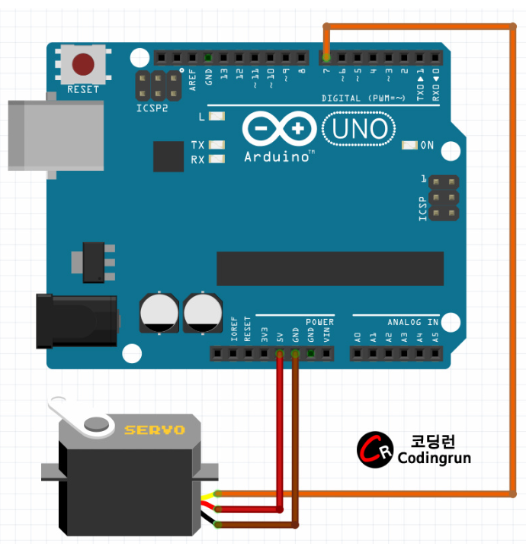


Slide 31


PWM신호

Slide 32


Slide 33


~ 있는 핀 번호만 사용

Slide 34

DC모터 속도 제어하기
L298N이들어있는 H브릿지 제어 회로
H브릿지 : 단일 전원으로 모터에 가하는 전압의 방향을 바꿀수 있도록 고안된 회로, 모터의 방향과 속도를 제어할 수 있다.
https://www.youtube.com/watch?v=5VrOlUA4Guo

Slide 35


A모터 사용
A
ENA핀은 ~3번핀, IN1은 7번핀, IN2는 8번에 연결한다.
A

Slide 36


GND(0V)와 GND(0V), 5V와 5V 연결
외부전원과 연결할 때, 까만색(0V)은 GND(0V), 빨간색은 VMS 와 연결한다.

Slide 37


ENA를 ~표시가 있는 핀 사용
https://blog.naver.com/hongsp7844/221489333250

Slide 38

DC모터_양쪽제어
A
B

Slide 39


https://blog.naver.com/hongsp7844/221489333250

Slide 40

초음파센서로 거리측정

Slide 41



Slide 42


FND

Slide 43


Slide 44


도트 매트릭스

Slide 45








Slide 46




Slide 47


Slide 48





Slide 49



Slide 50


도트 1개만 깜박거리기
1행 또는 1열 모두 켜기

Slide 51

가변저항으로 4자유도 로봇팔 제어하기
https://busy.org/@codingman/6zymug

